Slide 1
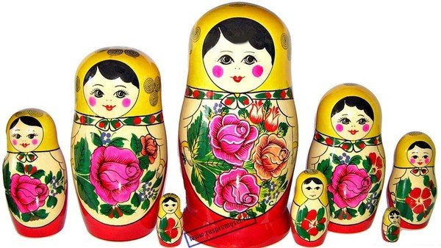
Государственное бюджетное образовательное учреждение Самарской области общеобразовательное учреждение школа № 9 города Новокуйбышевск Самарской области структурное подразделение «Детский сад « Родничок» Матрешка
Матрешка
Подготовила воспитатель
Казанкова
Вера Викторовна

Slide 2
«Кто Матрешку создал, я не знаю,
Но известно, что сотни лет,
Вместе с Ванькой –встанькой, как живая,
Покоряет кукла белый свет.
Где он краски брал, искусный мастер,
В нивах шумных, сказочном лесу?
Создал образ неземной страсти,
Истинную русскую красу»
Ю.Жульков

Slide 3
Цель:
-Расширять представления детей о декоративно – прикладном искусстве – русской матрешке – как об одном из старинных народных промыслов.
-Прививать интерес к народному
творчеству.
-Воспитывать гордость за Россию.

Slide 4
Происхождение матрешки В конце 18 века из Японии привезли японского старичка- мудреца Фукурумы. Игрушка была интересна тем, что в ней было несколько фигурок, которые вкладывались одна в другую

Slide 5
Первая матрешка ЕЕ выточил токарь Василий Звездочкин, расписал художник Сергей Малютин. Это восьми местная деревянная кукла, изображавшая девочку в сарафане, с цветастым платком на голове и черным петухом в руках. А назвали ее Матрешей – самым распространенным именем в России в то время.

Slide 6
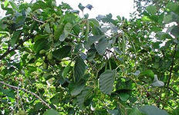
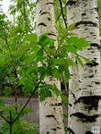
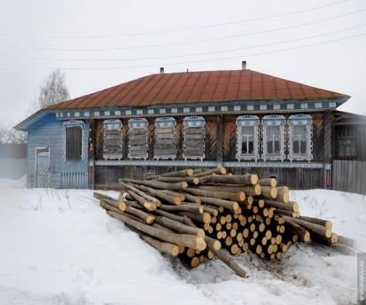
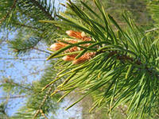
Создание матрешки Изготавливают из древесины липы, березы, ольхи, сосны, спиленных ранней весной. Спиленные деревья очищают, высушивают, укладывают штабелями, оставляя между бревнами зазор для воздуха, на два года

Slide 7
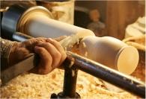
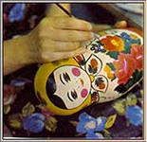
Матрешку вытачивают на токарном станке, обрабатывают стамесками и ножами разной длины и конфигурации, зачищают и расписывают

Slide 8
Матрешка олицетворяет Россию с ее широкой душой, большими семьями и пестрыми нарядами

Slide 9
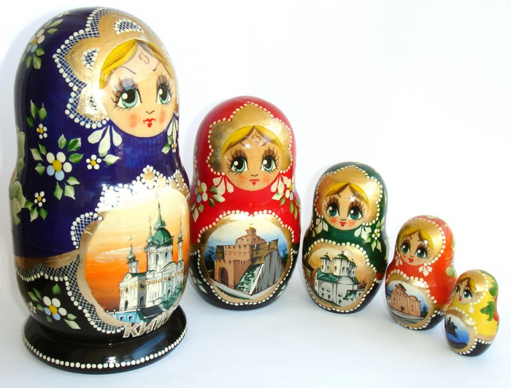
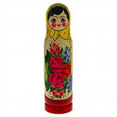
Родина матрешки – Сергиев Посад. Но сегодня и другие губернии создают матрешку, иногда меняя наряд и форму – кукла становится шарообразной, то продолговатой

Slide 10
Я – Загорская матрешка Всех на свете краше! Мне художниками дан Яркий русский сарафан Знаменит платочек мой Разноцветною каймой

Slide 11
Из города Семенова Мы в гости к вам пришли Букет цветов садовых В подарок принесли

Slide 12
Я – матрешка из Майдана Могу стать звездой экрана Украшаем мой наряд цветами С сияющими лепестками И ягодами разными Спелыми и красными

Slide 13
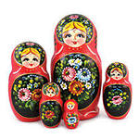
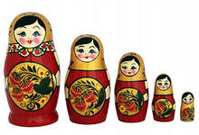
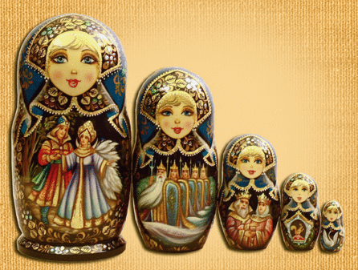
Матрешки расписываются разными росписями: « гжель», « жостово», «хохлома»,»палех»

Slide 14
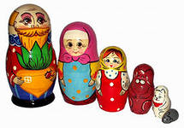
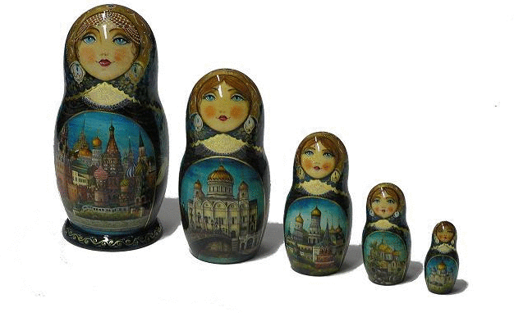
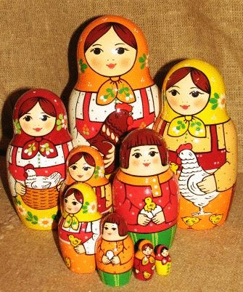
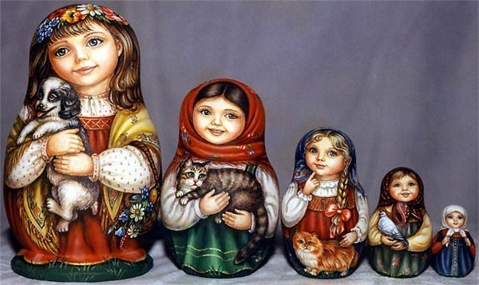
Матрешку используют для передачи игровых сценок, сюжетов сказок, событий из жизни, достопримечательностей

Slide 15
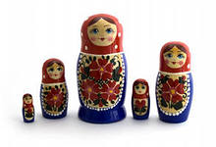
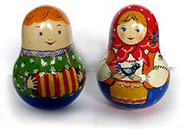
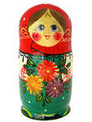
Матрешка –хранительница исконной русской культуры, сувенир для туристов

Slide 16
Матрешка – любимая игрушка многих детей – ее конструкции позволяют собирать и разбирать куколку,- это является прекрасным средством развития мелкой моторики, логического мышления

Slide 17
В 1900 году русская матрешка на выставке в Париже получила медаль и мировое признание

Slide 18
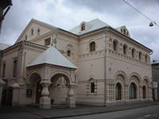
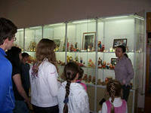
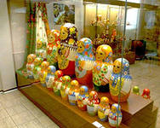
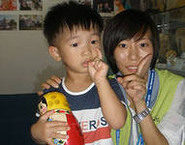
В 2001 году в Москве был открыт музей матрешек – филиал Фонда народных промыслов. Здесь можно познакомиться с историей красивой игрушки, приобрести понравившийся сувенир

Slide 19
Спасибо
за
внимание!

